Slide 1
Le Cloud Computing et les Entreprises

Slide 2
Définition
Le Cloud Computing se définit comme l'externalisation de données sur des serveurs distants. En clair, vos fichiers informatiques ne sont plus seulement stockés sur un poste local, mais ils sont sauvegardés "dans un nuage" à distance. Cette technologie va permettre plusieurs avantages dans la gestion de données, et notamment pour une entreprise.

Slide 3
Pourquoi un Cloud pour mon entreprise ?
Plus qu'un simple espace de stockage, la solution de cloud peut apporter de nombreux avantages pour une petite ou une grande société.
Gain de productivité. La synchronisation et le partage des données, simplifie le travail collaboratif.
Gain de temps et d'argent. Choisir un service de Cloud Computing permet aussi de s'affranchir des contraintes matérielles.

Slide 4
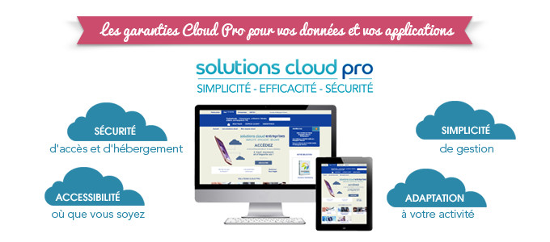
Que proposent les fournisseurs d'internet pro ?
Bouygues Telecom a créé ses "Solutions Cloud Pro" réservées à ses clients professionnels (entreprises de moins de 10 salariés). La souscription à ce service permet d'accéder à un catalogue de logiciels en ligne, utiles pour l'activité quotidienne de la société : facturation et gestion commerciale, vidéosurveillance, suite bureautique... Chaque logiciel sélectionné est facturé mensuellement et résiliable à tout moment. Les solutions Cloud Pro de Bouygues Telecom s’adressent aux TPE, déjà clientes d'au moins une offre mobile professionnelle. A noter que la résiliation de la ligne mobile entraîne également la résiliation du service de cloud.

Slide 5
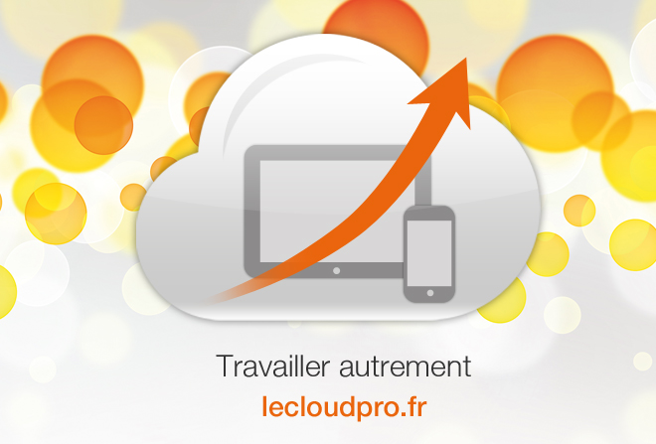
Que proposent les fournisseurs d'internet pro ?
Le cloud pro d'Orange donne accès à un catalogue d’applications informatiques utilisables en ligne. Pour aider les professionnels à utiliser au mieux son service, Orange a mis en place une assistance dédiée, et veille à proposer des logiciels adaptés aux besoins : e-mailing, veille appels d'offres, coordination de projets, vidéosurveillance, stockage local... Une vingtaine d'applications sont disponibles, certaines gratuitement, et les autres sont facturées mensuellement sans dépasser les 50€. Le cloud pro d'Orange est accessible aux titulaires d’un abonnement Internet Orange ou non Orange pour leurs besoins professionnels.

Slide 6
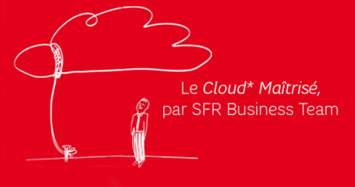
Que proposent les fournisseurs d'internet pro ?
L'offre cloud proposée chez SFR se décline sous quatre formes :
la suite infrastructure (service d'hébergement de serveurs virtuels dans un environnement partagé),
la suite sécurité (service internet sécurisé, sécurité des terminaux et des réseaux),
la suite stockage (synchronisation et partage de fichiers avec SFR Sync), et
la suite entreprise (catalogue de la quinzaine d'applications disponibles).

Slide 7
Comment récupérer mes données en cas de résiliation ?
Si vous souhaitez résilier une application ou un logiciel de votre cloud, il est généralement possible de le faire directement via votre compte. Vous pourrez récupérer vos données dans un délai souvent égal à six mois.
Par contre, si vous faites une demande de résiliation du service cloud, il faudra anticiper sa fermeture. Il est en effet possible que le fournisseur supprime vos données au moment de la prise en compte de votre résiliation, sans vous laisser de délai pour récupérer vos fichiers.

Slide 8

Les avantages du Cloud Computing pour les entreprises
Nombreux sont les avantages pour une entreprise, à considérer les applications disponibles sous la forme d’abonnements. Nous sommes de plus en plus loin à présent des logiciels que l’on installe sur des PC / Mac et dont on paie une licence coûteuse. L’ère est à la location plutôt que l’achat, en voici quelques raisons.

Slide 9
Amélioration de votre organisation
La productivité d’une entreprise dépend en grande partie de l’organisation de ses processus métiers et de ses outils applicatifs et chaque outil doit idéalement s’adapter aux besoins des utilisateurs. Nous retrouvons logiquement ces deux avantages :
optimisation de votre organisation, de votre méthodologie et de vos procédures
chaque type d’utilisateur peut avoir ses propres fonctionnalités
La conception d’outils est ainsi intimement liée à l’accompagnement au changement.

Slide 10
Maîtrise des budgets et diminution des coûts
Construite en fonction de vos besoins, vos nouvelles applications ne coûterons que le prix des fonctionnalités qui vous sont indispensables. Une répartition de votre investissement dans le temps vous garantira une maîtrise totale de vos coûts. Ainsi :
l’investissement initial est faible
votre abonnement mensuel vous permet d’avoir la parfaite maîtrise de votre budget
vous n’investissez que pour les fonctionnalités qui vous sont utiles
vous êtes facturés pour une consommation réelle de votre utilisation fonctionnelle
l’application s’adapte à votre infrastructure informatique existante
vous économisez des frais sur le matériel informatique
la maintenance applicative est incluse

Slide 11
Gain de temps
Vous redonner du temps pour votre activité, grâce aux produits logiciels créés :
la gestion des données entre utilisateurs est simplifiée et optimisée
les applications sont beaucoup plus intuitifs et donc plus facile à utiliser
vous ne dépendez plus d’une service informatique et de ses délais de réponse et d’intervention…

Slide 12
Accessibilité optimisée
Pour ne plus dépendre d’un lieu géographique, ni d’un matériel ou d’un système d’exploitation, grâce à leur mode connecté, nos applications vous offrent tous les avantages d’une mobilité absolue :
vous avez accès à vos outils depuis n’importe quel terminal : ordinateur, mobile, tablette…
vous pouvez travailler depuis n’importe quel endroit de la planète
vous n’êtes dépendant d’aucun système d’exploitation
vos données sont entièrement centralisées
vos données sont disponibles 24h sur 24 et 7j sur 7

Slide 13
Meilleure gestion de la sécurité
Complémentaire à toute solution applicative, la sécurité représente un enjeu important pour la sensibilité de vos données. Avec les solutions Idéematic :
vous profitez des moyens des grandes infrastructures de datacenters
vos données peuvent être hébergées sur un serveur totalement dédié
vos accès aux données sont contrôlés par identification et certificats
pour l’intégrité de vos données, les sauvegardes sont automatiques
vos données sont hébergées dans un cadre contractuel de confidentialité

Slide 14
Évolution et innovation continue
Parce que les besoins évoluent en fonction de votre activité, la souplesse de nos développement vous offrirons les indispensables atouts suivants :
vous bénéficiez toujours de la version la plus récente
aucun risque d’obsolescence
la mises à niveau des applications est automatiques et transparentes
votre retour d’expérience est directement pris en compte pour des améliorations et innovations permanentes
vous réduisez de la consommation électrique en favorisant la mutualisation des ressources sur des même serveurs

Slide 15
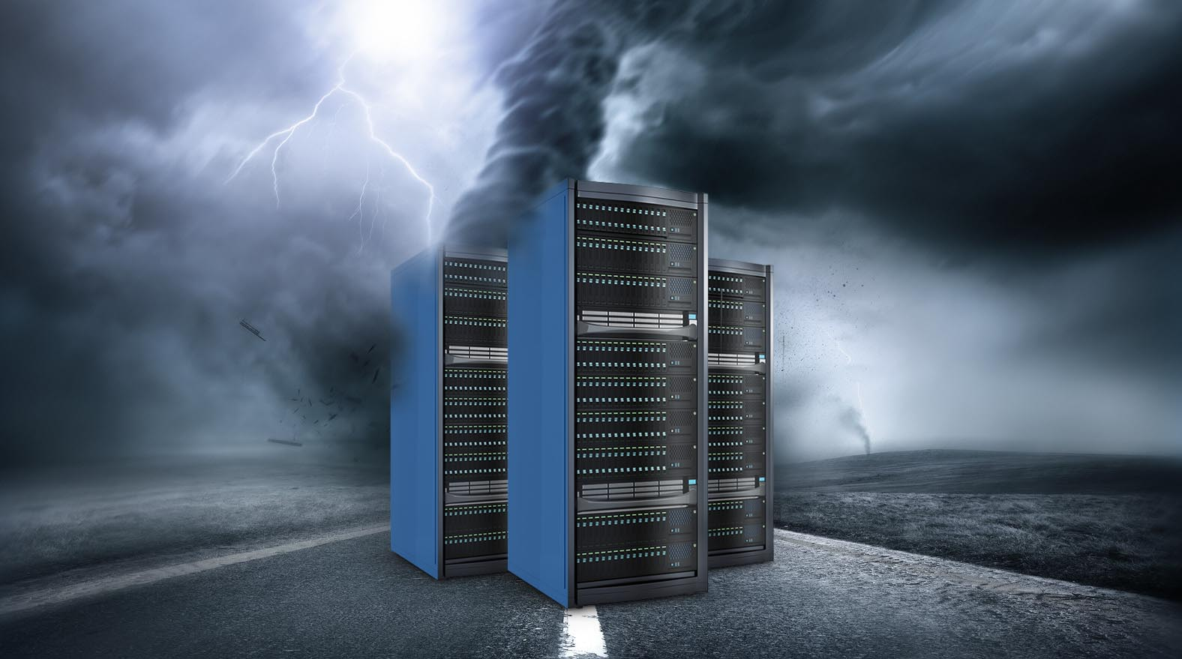
Sécurité Cloud

Slide 16
Sécurité Cloud
L’un des aspects que les fournisseurs de services de cloud computing ont le plus souligné est sans aucun doute celui de la sécurité. Des entreprises comme Google, Amazon ou Microsoft consacrent des budgets colossaux pour assurer leurs infrastructures. Cependant, malgré la sécurité de ces systèmes, les données, applications et services qui y sont implantés ne sont toujours pas sûrs et restent une cible très intéressante pour les pirates.,
Donc, si vous avez une partie de votre infrastructure dans le cloud, il y a au moins 12 vulnérabilités très importantes à tenir en compte. Voici ce que dit la soi-disant Cloud Security Alliance (CSA),
Et, malgré les idées préconçues sur la sécurité dans les environnements de cloud computing, la responsabilité de protéger les données d’entreprise dans le nuage n’est pas du fournisseur des services cloud mais de l’utilisateur. L’ignorance est seulement un des problèmes liées au Cloud. Dans ce sens, il semble intéressant de connaître les contributions d’experts en matière de technologie cloud et de sécurité examinées par la CSA que, en plus, ont été classées par ordre de pertinence ou de gravité

Slide 17
Sécurité Cloud
1.- Violations de données
Une violation ou un vol de données peut être causé par une attaque ciblée mais aussi être le résultat d’une erreur humaine, des vulnérabilités dans une application ou simplement de mauvaises pratiques de sécurité.
Ce vol de données peut être effectué à la fois dans les infrastructures de cloud computing ou celles basées sur celles de l’entreprise (on premises), mais c’est l’une des principales préoccupations des entreprises qui utilisent les services de cloud. Peu importe si les services cloud sécurisent leur matériel ou les machines virtuelles qu’ils offrent si les responsables des organisations ne configurent pas correctement l’accès aux données et laissent une porte ouverte aux intrus.

Slide 18
Sécurité Cloud
2.- Gestion de l’identité et accès médiocre
Les cyber-attaquants qui parviennent à usurper l’identité d’utilisateurs légitimes, qu’ils soient opérateurs ou développeurs d’applications, peuvent lire, modifier et supprimer des données, voler des informations ou espionner, et injecter des applications ou du code malveillant qui semble provenir d’un utilisateur légitime. Selon CSA, une mauvaise gestion de l’identité, des clés ou des informations d’identification peut rendre un cyberattaquant accès à l’infrastructure avec des résultats désastreux, telle qu’on a pu voir avec l’attaque à Equifax.

Slide 19
Sécurité Cloud
3. – API non sécurisées
L’un des aspects clés de la sécurité des services dans le cloud se trouve souvent dans les interfaces de programmation ou les API des services proposés pour créer des applications. Ces API sont l’un des éléments les plus différenciant offerts par les fournisseurs, mais ils doivent être conçus pour éviter toute tentative de dépassement des règles de sécurité.

Slide 20
Sécurité Cloud
4.- Vulnérabilités des systèmes
Les vulnérabilités du système sont des bugs exploitables dans les programmes que les pirates peuvent utiliser pour infiltrer un système afin de voler des données, prendre le contrôle ou interrompre le service. Les vulnérabilités du système d’exploitation mettent la sécurité en péril conformément à la norme CSA et le fait que les services et les applications de différents clients partagent des éléments tels que le processeur ou la mémoire physique de l’équipement ouvre une nouvelle surface d’attaque.

Slide 21
Sécurité Cloud
5.- Vol de compte
Le vol de comptes ou de services n’est pas nouveau, note la CSA, mais les services cloud ajoutent une nouvelle menace. Si les attaquants accèdent aux données d’accès d’un utilisateur, ils peuvent intercepter des activités et manipuler des données, renvoyer des informations falsifiées et rediriger les utilisateurs vers des sites trompeurs. Avec des identifiants volés, les attaquants peuvent accéder à des zones critiques des services cloud et causer des dommages importants ou effectuer des vols d’informations graves.

Slide 22
Sécurité Cloud
6.- Attaques de l’intérieur
Un utilisateur malveillant, tel qu’un administrateur, peut accéder à des informations confidentielles et avoir de plus en plus d’accès à des systèmes et données critiques. Selon l’Insider Threat Report de CA, 90% des organisations se savent vulnérables à des attaques internes de leurs propres employés. Ainsi, d’après CSA, les systèmes qui reposent exclusivement sur des fournisseurs de services cloud pour la sécurité courent un risque accru. Pour éviter ces attaques, les entreprises doivent adopter des systèmes de surveillance des utilisateurs, des systèmes de détection et de prévention des intrusions (IDS), des systèmes de prévention des pertes de données (DLP Data Loss Prevention) et des systèmes de gestion des identités et des accès.

Slide 23
Sécurité Cloud
7.- Menaces persistantes avancées (APT)
Selon CSA, les menaces persistantes avancées sont une forme d’attaque qui infiltre et compromettre les systèmes qui hébergent des informations précieuses, mais elles peuvent aussi s’établir pour avoir un appui à partir duquel voler des données. L’APT poursuit ses objectifs en toute discrétion pendant de longues périodes, en s’adaptant souvent à des mesures de sécurité conçues pour défendre le système. Le problème des services de cloud computing est qu’une fois installés, les attaques peuvent se déplacer latéralement sur les réseaux du datacenter et se mélanger au trafic réseau normal pour atteindre leurs objectifs.

Slide 24
Sécurité Cloud
8.- Perte de données
Selon CSA, les données dans le cloud peuvent être perdues pour différentes raisons: une suppression accidentelle par le fournisseur de services ou une catastrophe telle qu’un incendie ou un tremblement de terre peuvent entraîner une perte permanente de données. Par conséquent, le fournisseur et l’utilisateur doivent tous les deux prendre des mesures de sécurité pour sauvegarder les données les plus importantes.

Slide 25
Sécurité Cloud
9.- Analyse de risque insuffisante
Lorsque les entreprises définissent de nouvelles stratégies ou de nouveaux services, il est important d’évaluer les technologies utilisées dans le cloud, d’évaluer les risques et de disposer d’une feuille de route appropriée et d’une liste de contrôle adéquate pour que les services ne soient pas exposés aux attaques.

Slide 26
Sécurité Cloud
10.- Abus et utilisation préjudiciable des services cloud
Les services cloud avec des mesures de sécurité médiocres, des versions de test et des enregistrements de compte via des moyens de paiement frauduleux tels que des cartes volées peuvent, selon CSA, être utilisés pour créer des bots avec lesquels mener des attaques DDoS, phishing ou des campagnes d’hameçonnage.

Slide 27
Sécurité Cloud
11.- Attaques DDoS
Les attaques DDoS sont conçues pour arrêter les machines ou les services et empêcher les utilisateurs d’accéder à leurs données ou applications. En forçant un service cloud à consommer des ressources excessives telles que la puissance de traitement, la mémoire, le stockage ou la bande passante des quantités, les pirates peuvent ralentir les systèmes utilisateurs légitimes (ce qui est parfois appelé « voisins bruyants ») ou même les laisser sans accès.

Slide 28
Sécurité Cloud
12.- Vulnérabilités par des technologies partagées
Comme le souligne CSA, les fournisseurs d’infrastructure cloud offrent leurs services de manière évolutive en partageant une infrastructure physique, des plates-formes ou des applications. Parfois, les composants de l’infrastructure peuvent ne pas offrir l’isolement nécessaire pour être utilisés par plusieurs clients, ce qui peut entraîner des vulnérabilités de technologies partagées.

Slide 29

Merci pour votre attention

